Slide 1
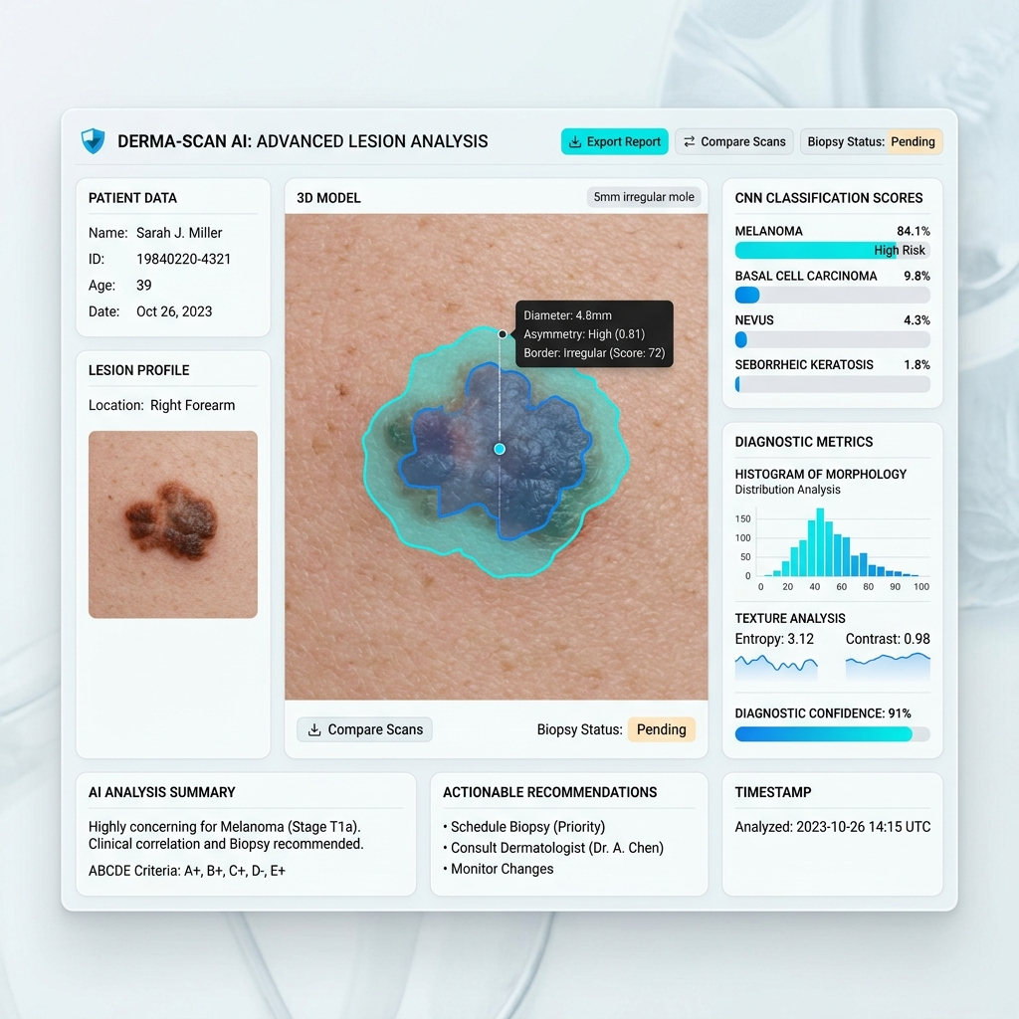

DEEP LEARNING IN MEDICINE
PHÂN LOẠI TỔN THƯƠNG DA PHỤC VỤ PHÁT HIỆN SỚM UNG THƯ BẰNG CNN
Skin Lesion Classification for Early Cancer Detection Using CNN
Môn học: Trí tuệ Nhân tạo / Computer Vision
Nhóm thực hiện: Nhóm Nghiên cứu Y học Số GVHD: Ban Giám khảo

Slide 2
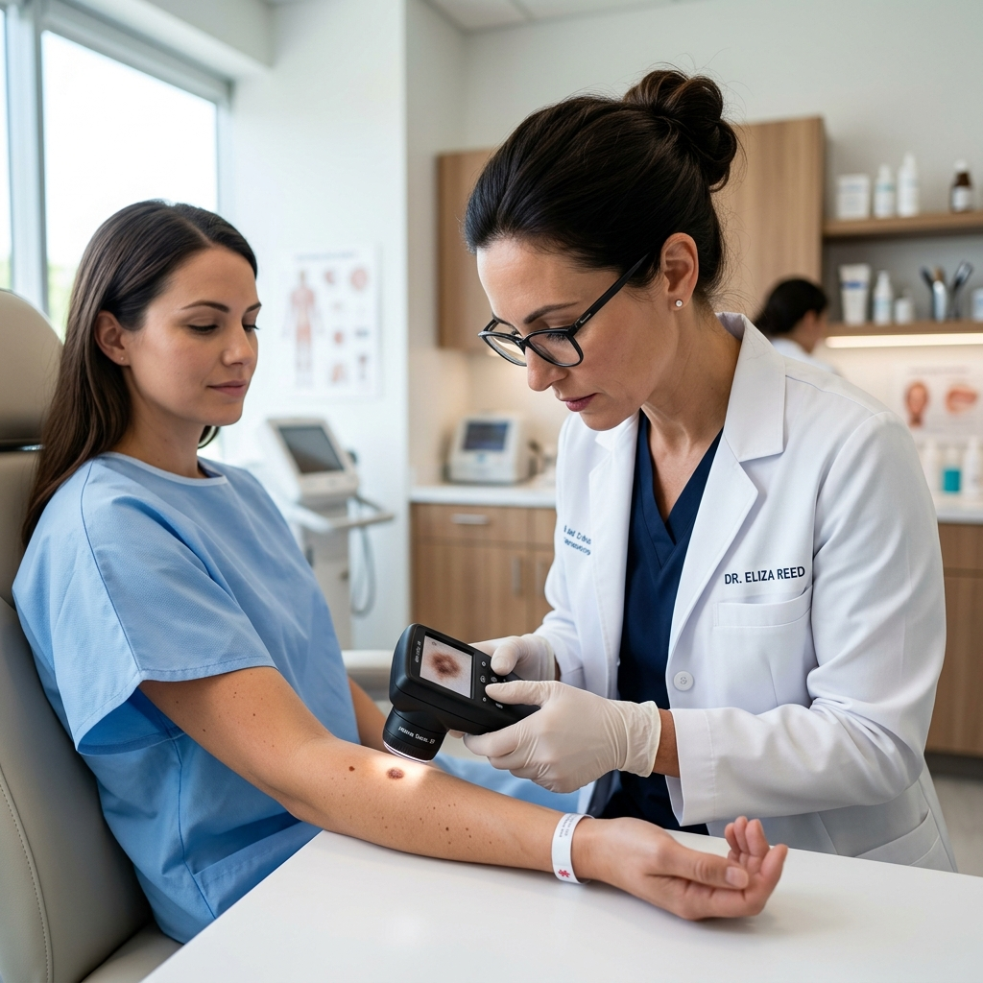
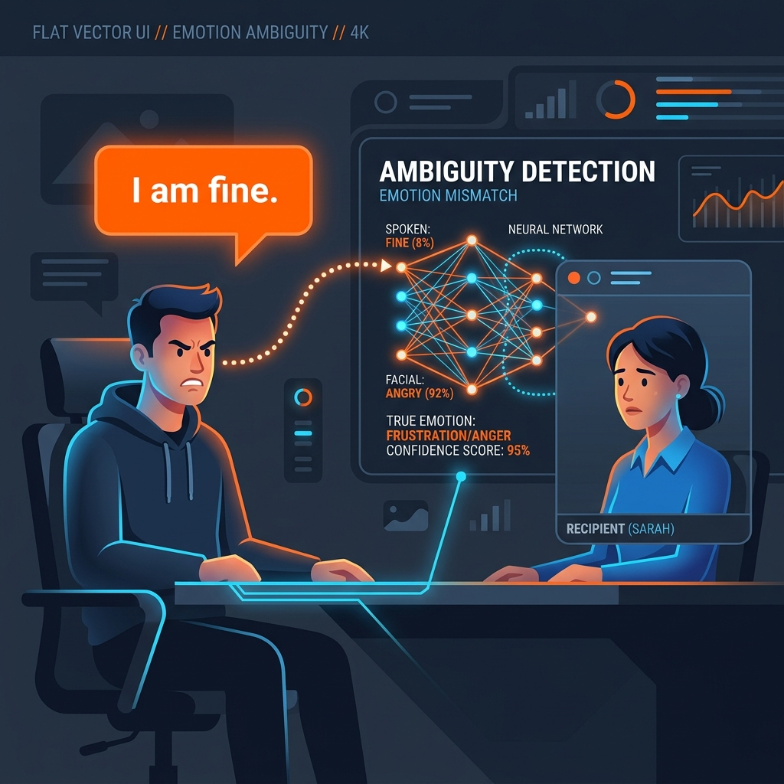
CLINICAL PROBLEM & CONTEXT
BỐI CẢNH & THÁCH THỨC Y TẾ
• Hiểm họa ung thư da: Melanoma là dạng ung thư da ác tính nguy hiểm nhất; tỷ lệ chữa khỏi >95% nếu phát hiện sớm.
• Thách thức chẩn đoán: Tổn thương lành tính và ác tính có biểu hiện rất giống nhau, dễ nhầm lẫn bằng mắt thường.
• Giải pháp AI: Học sâu (Deep Learning) giúp tự động hóa phân tích ảnh soi da, hỗ trợ sàng lọc nhanh và chính xác.

Slide 3
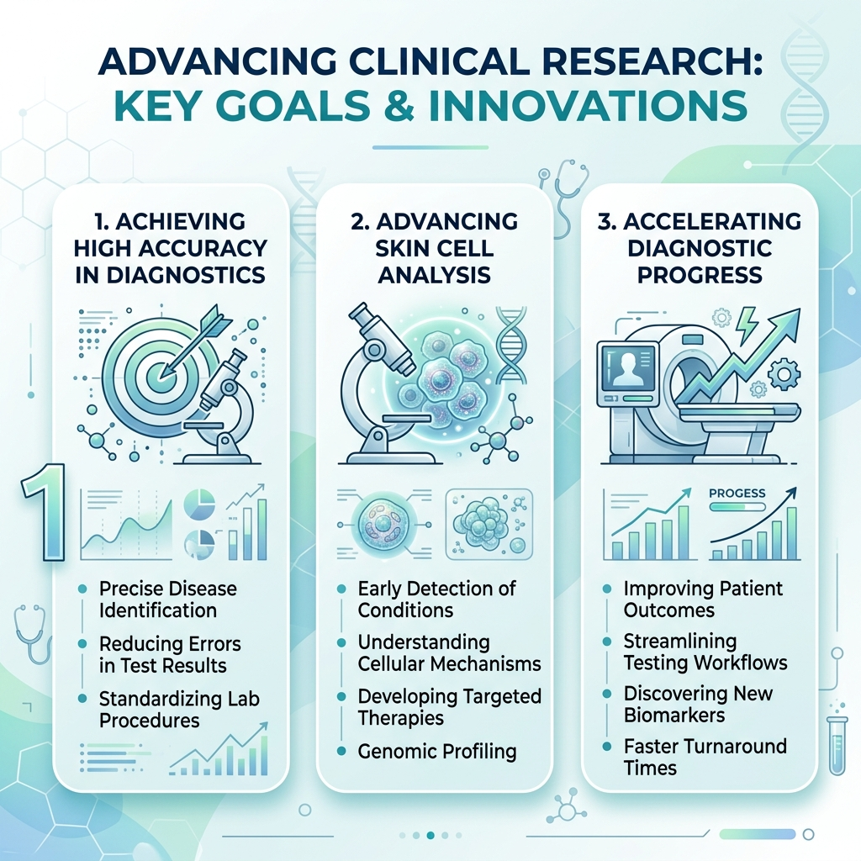
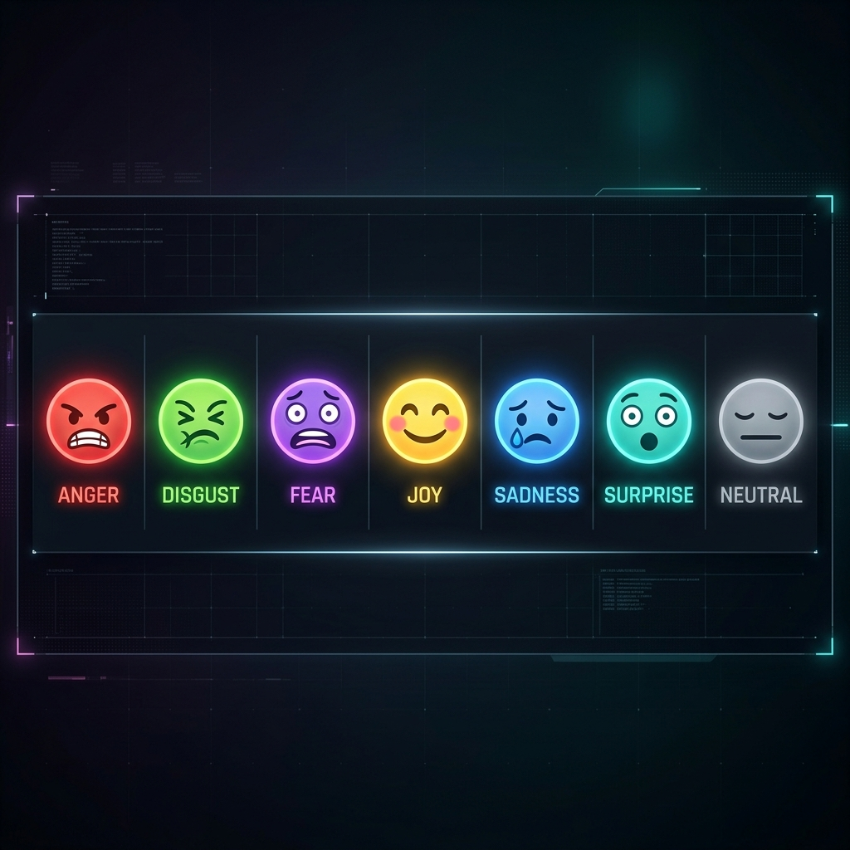
PROJECT OBJECTIVES
MỤC TIÊU NGHIÊN CỨU ĐỀ TÀI
• Phân loại đa lớp: Phân loại chính xác tổn thương da thành 7 nhóm bệnh lý dựa trên hình ảnh soi da (HAM10000).
• Trích xuất đặc trưng: Ứng dụng mạng CNN phát hiện các đặc trưng vi thể cấu trúc sắc tố mà mắt thường khó nhận biết.
• Hỗ trợ lâm sàng: Nâng cao độ nhạy chẩn đoán, giảm tỷ lệ bỏ sót ca bệnh ác tính và hỗ trợ quyết định sinh thiết.

Slide 4
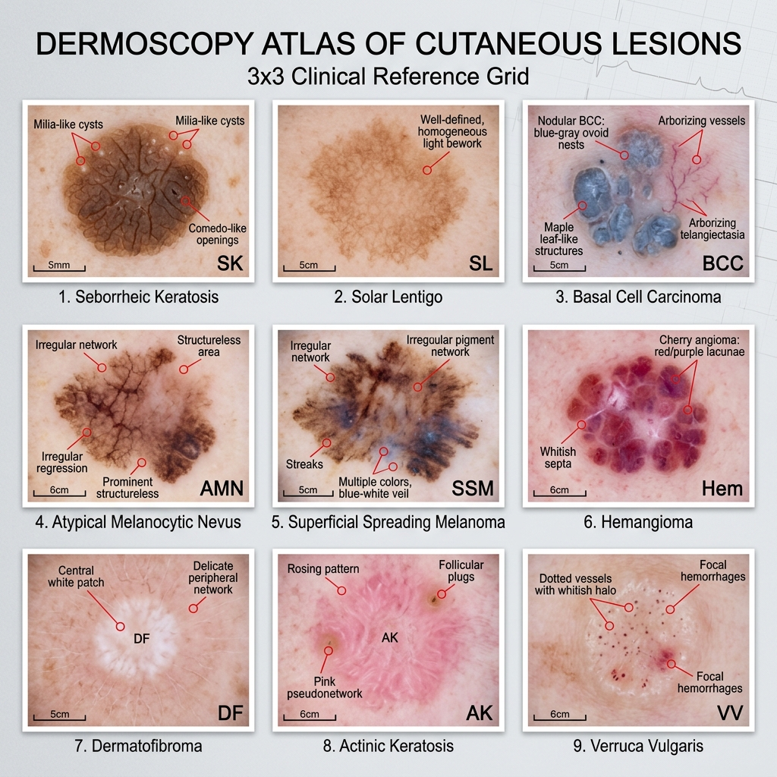
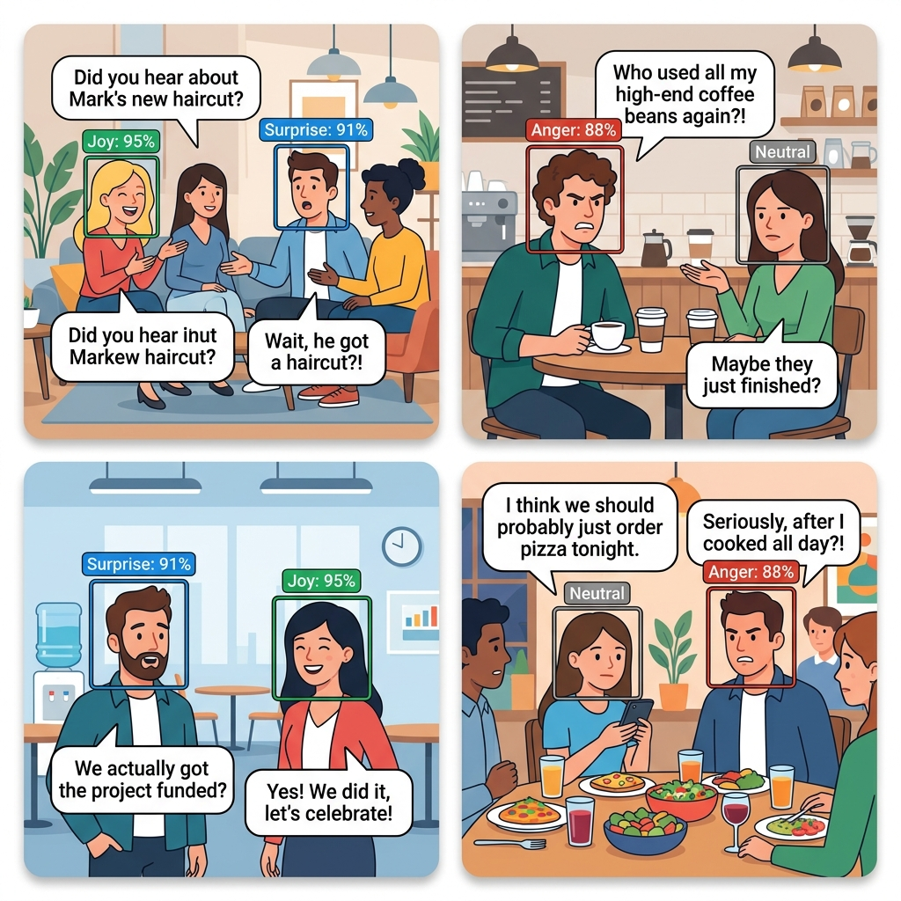
DERMOSCOPY DATASET
BỘ DỮ LIỆU TIÊU CHUẨN HAM10000
• Quy mô lớn: Chứa 10,015 ảnh nội soi da độ phân giải cao thu thập từ nhiều chủng tộc trên thế giới.
• Phân loại 7 nhóm bệnh: Bao gồm: akiec, bcc, bkl, df, mel (ung thư hắc tố), nv (nốt ruồi thường), và vasc.
• Thách thức dữ liệu: Lớp Nevi (nv) chiếm đa số (>67%), gây mất cân bằng dữ liệu nghiêm trọng khi huấn luyện.

Slide 5
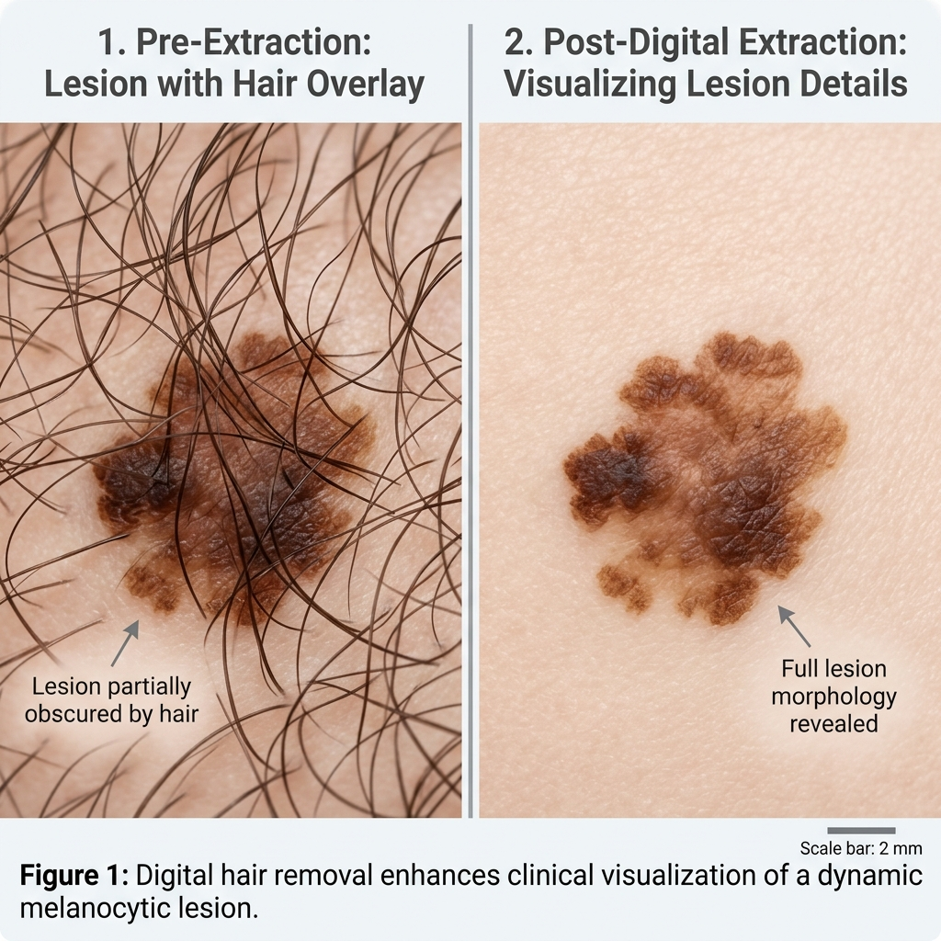
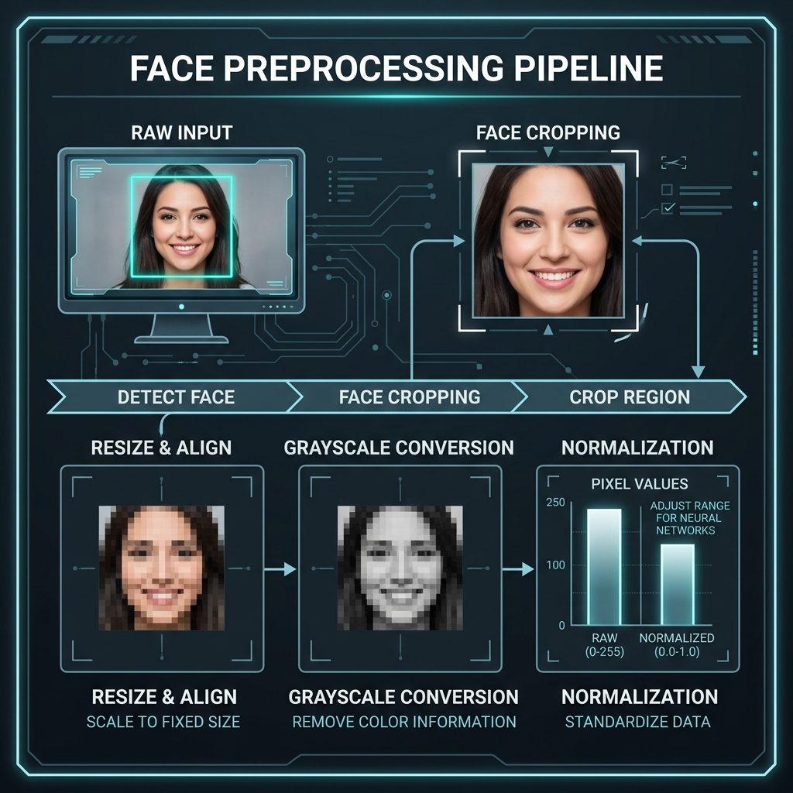
DATA PREPROCESSING PIPELINE
QUY TRÌNH TIỀN XỬ LÝ & TĂNG CƯỜNG HÌNH ẢNH
• Chuẩn hóa ảnh: Cắt ảnh vùng tổn thương -> Resize về kích thước chuẩn 224x224 -> Chuẩn hóa dải màu (Normalization).
• Lọc nhiễu DullRazor: Thuật toán tự động phát hiện và loại bỏ các sợi lông/tóc trên bề mặt nốt ruồi.
• Tăng cường Augmentation: Xoay, lật, chỉnh tương phản tập train nhằm chống quá khớp (overfitting).

Slide 6
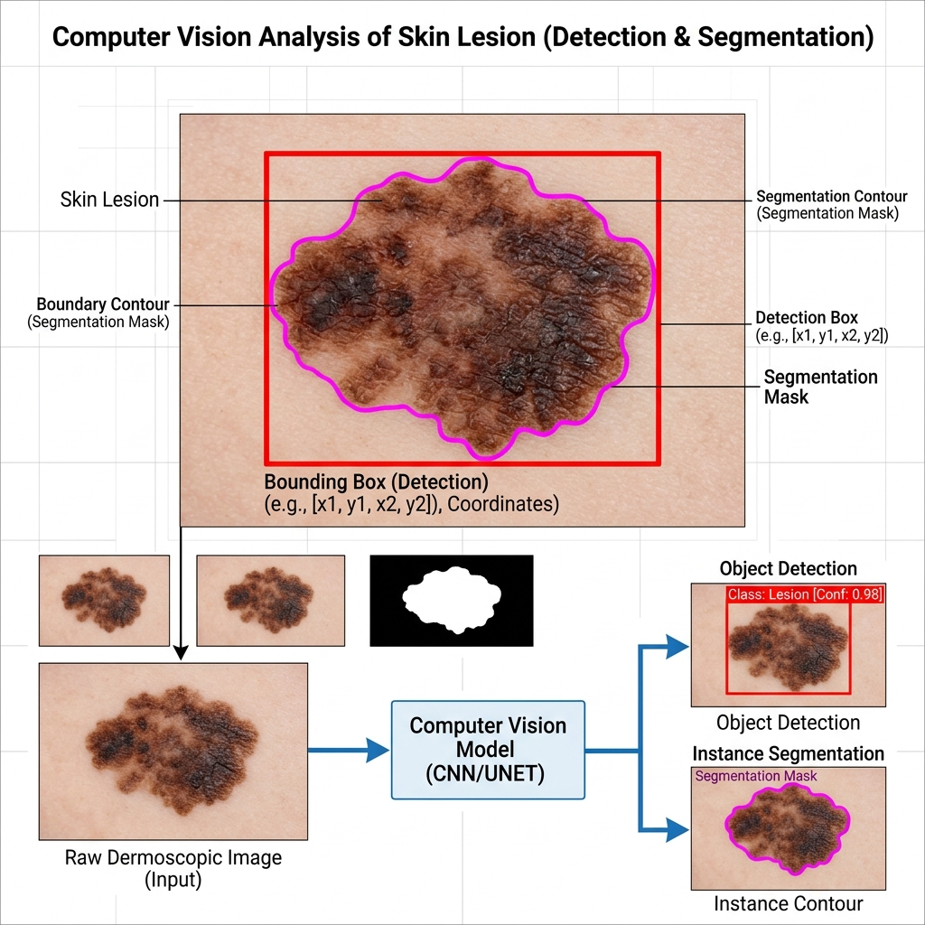
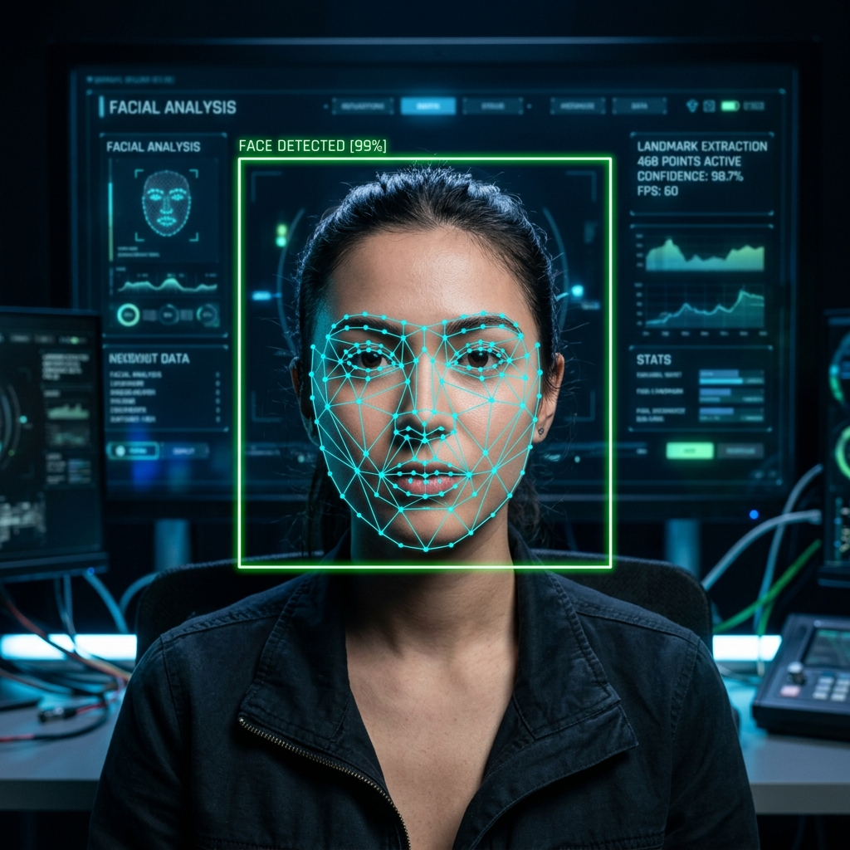
LESION SEGMENTATION & FEATURES
PHÂN VÙNG VÀ ĐỊNH VỊ TỔN THƯƠNG DA
• Phân vùng biên (Segmentation): Kỹ thuật ngưỡng động Otsu/U-Net giúp xác định chính xác ranh giới tổn thương.
• Khung định vị (Bounding Box): Loại bỏ phần da lành xung quanh, tập trung tài nguyên tính toán vào tâm bệnh.
• Phân tích chuẩn ABCD: Đánh giá tính bất đối xứng (A), độ đều của biên (B), màu sắc (C) và đường kính (D).

Slide 7
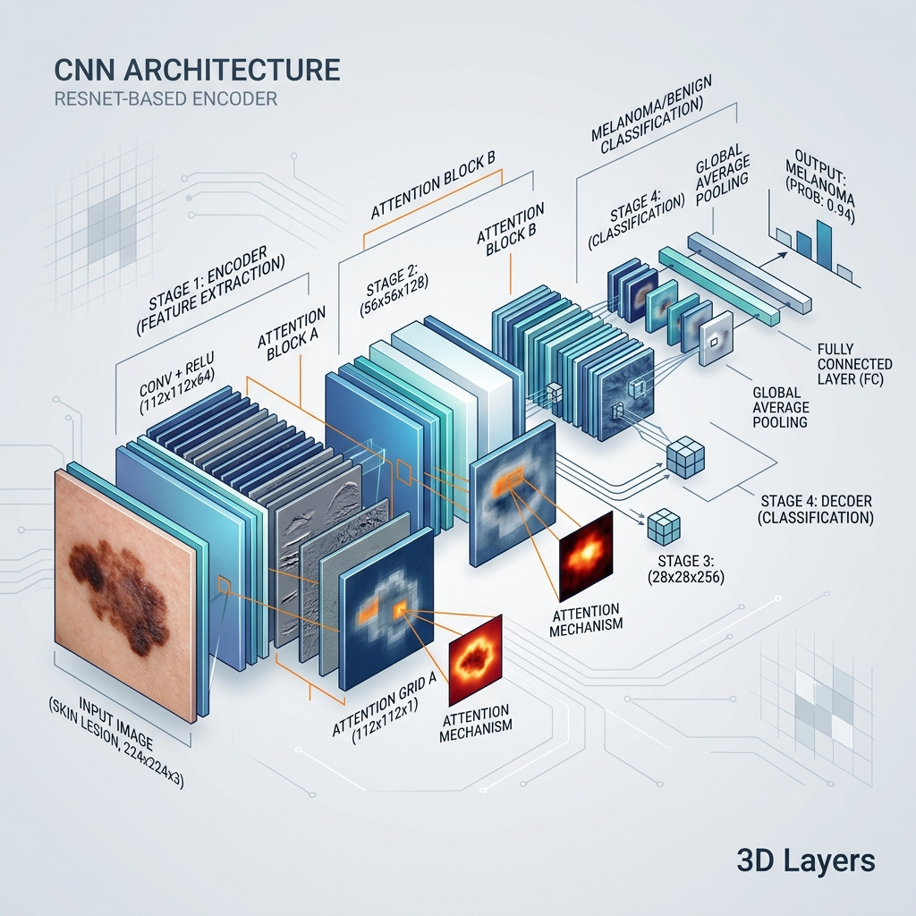
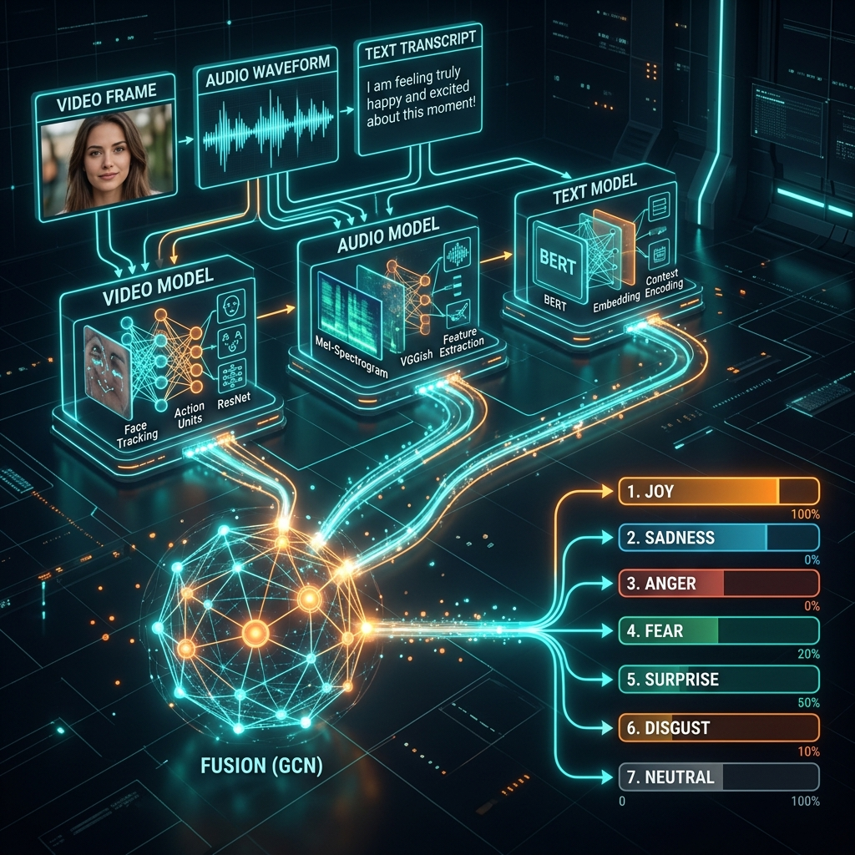
DEEP LEARNING ARCHITECTURE
KIẾN TRÚC MẠNG CNN ĐỀ XUẤT
• Backbone EfficientNet-B4: Sử dụng mạng pre-trained làm bộ trích xuất đặc trưng chính nhờ hiệu suất tối ưu.
• Khối chập Fine-Tuning: Mở băng thông huấn luyện của 3 khối chập cuối cùng để tối ưu riêng cho ảnh y tế da liễu.
• Đầu ra phân loại: Lớp kết nối đầy đủ (Dense Layer) + hàm Softmax dự báo xác suất cho 7 lớp tổn thương da.

Slide 8
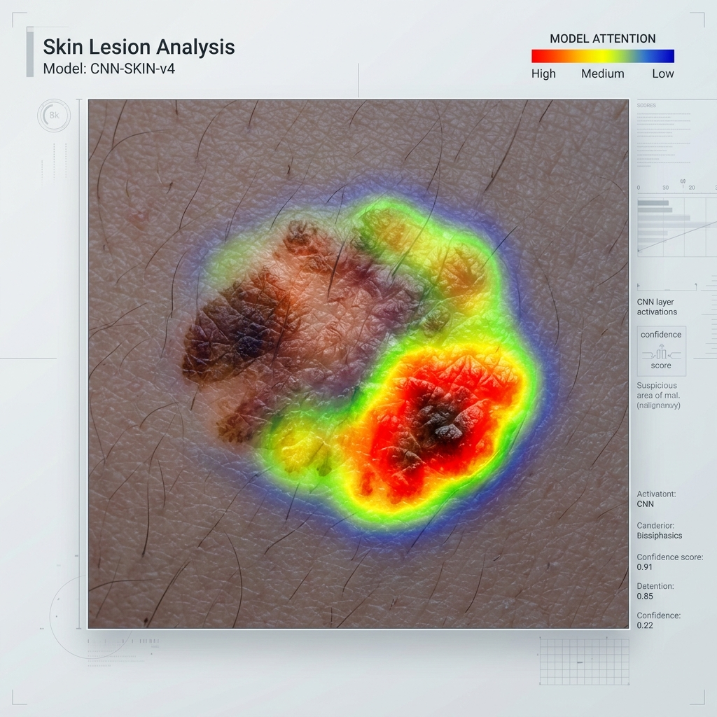
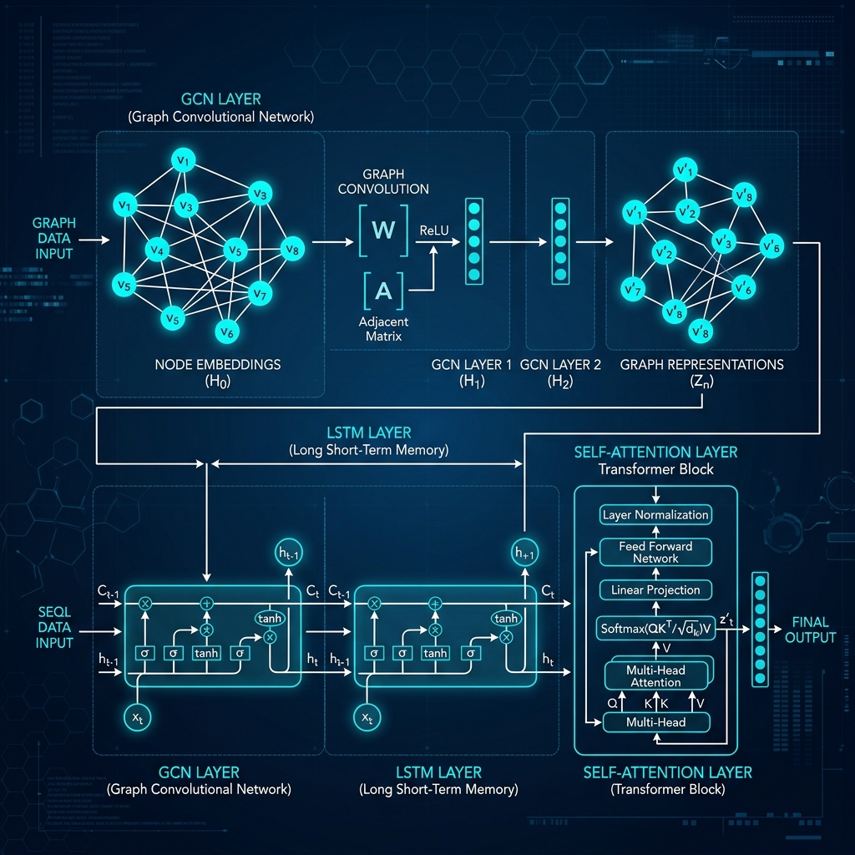
ATTENTION MECHANISM
CƠ CHẾ CHÚ Ý SE-BLOCK VÀ CBAM
• Khối chú ý SE-Block: Tự động học và gán trọng số ưu tiên cho các kênh đặc trưng quan trọng nhất (như kênh màu sắc).
• Khối không gian CBAM: Giúp mạng CNN tập trung cao độ vào đường biên bất thường và vùng sắc tố của nốt ruồi.
• Hiệu quả: Loại bỏ nhiễu từ vùng da lành, nâng cao độ nhạy với các tổn thương có kích thước nhỏ.

Slide 9
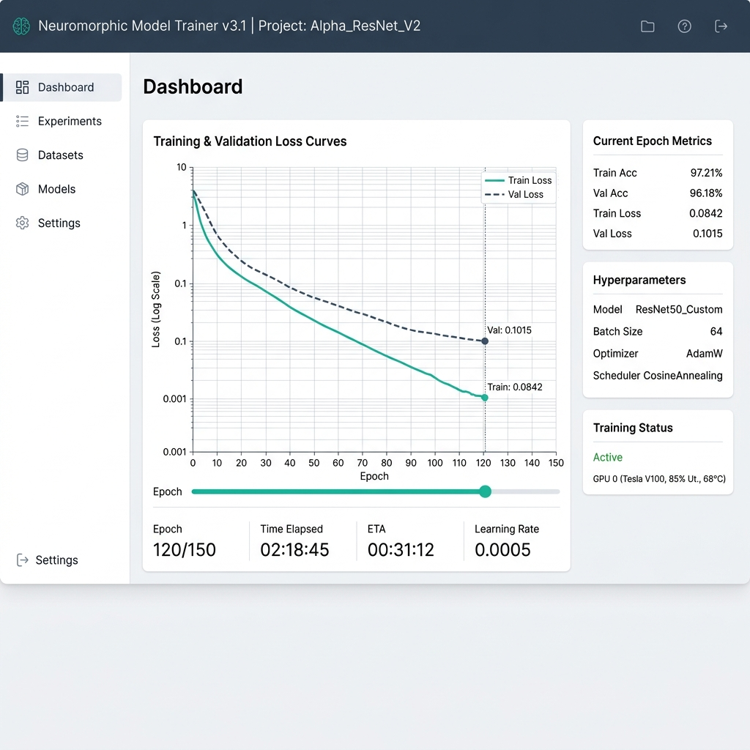
OPTIMIZATION & TRAINING SETUP
QUY TRÌNH HUẤN LUYỆN & TỐI ƯU HÓA MÔ HÌNH
• Phân chia dữ liệu: Tỷ lệ Train/Val/Test độc lập chuẩn 80/10/10 trên tập dữ liệu HAM10000.
• Xử lý mất cân bằng: Áp dụng Focal Loss thay thế Cross-Entropy để phạt nặng sai số trên các lớp hiếm gặp.
• Tối ưu AdamW: Sử dụng LR 1e-4 phối hợp scheduler Cosine Annealing giúp mô hình hội tụ nhanh và ổn định.

Slide 10
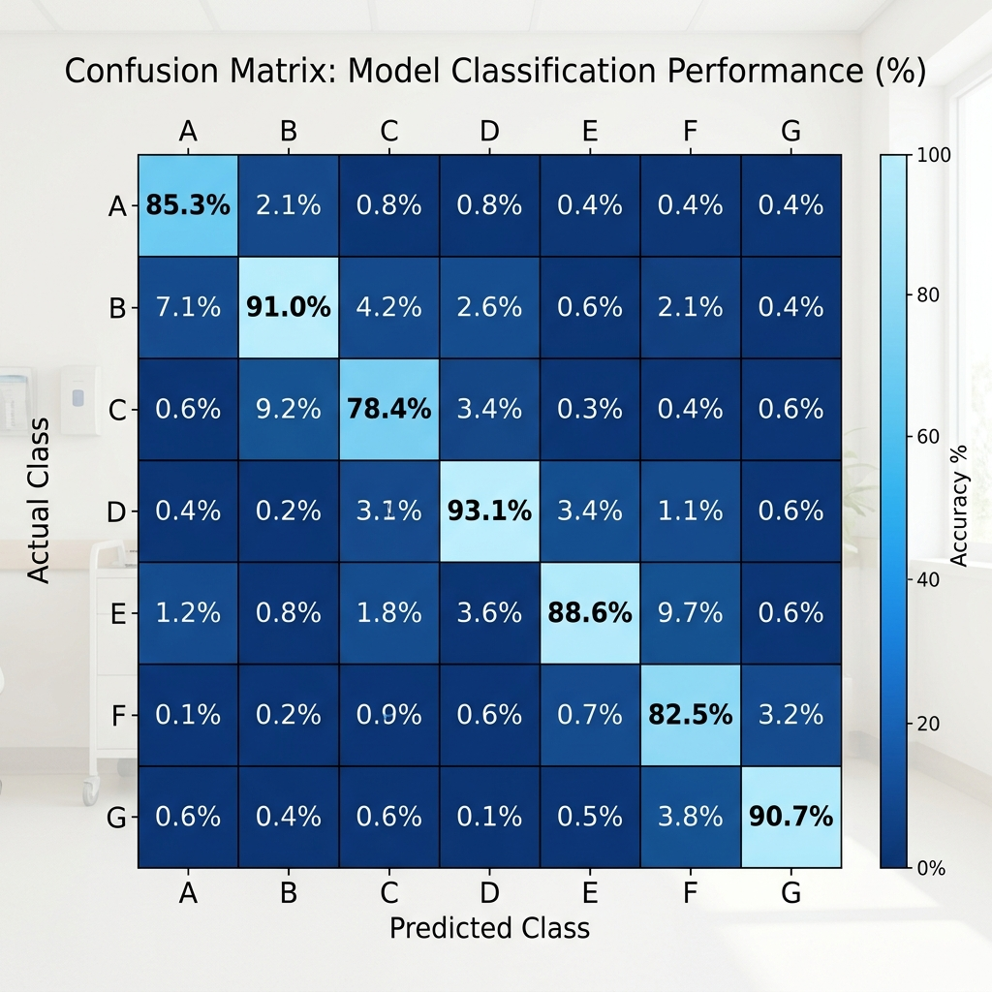
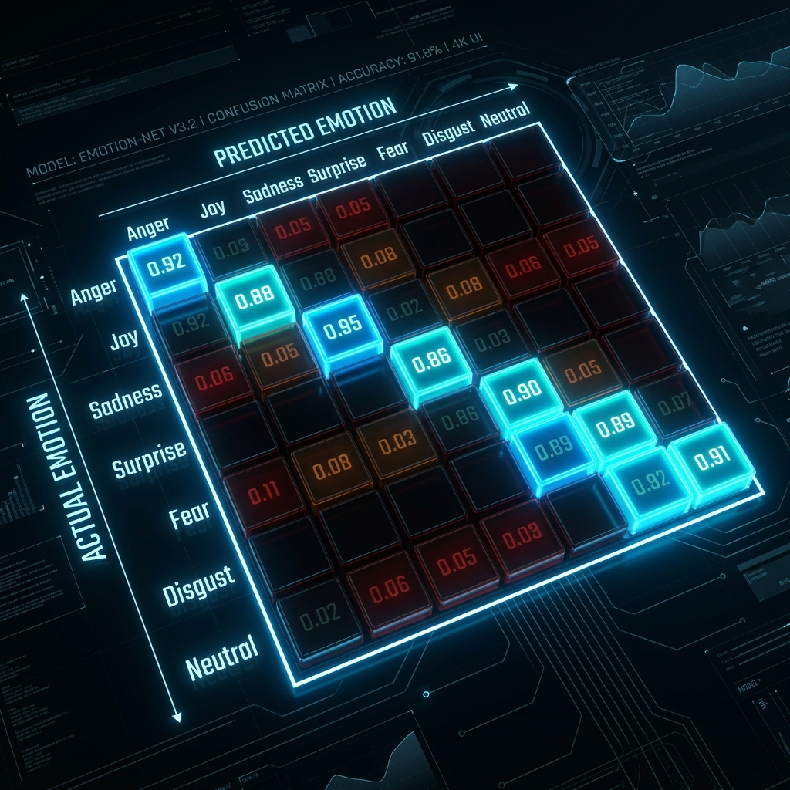
CLINICAL CONFUSION ANALYSIS
PHÂN TÍCH MA TRẬN NHẦM LẪN LÂM SÀNG
• Độ chính xác cao: Đường chéo chính thể hiện tỷ lệ chẩn đoán đúng vượt trội của các lớp nv, vasc và bcc.
• Lỗi chẩn đoán sai nguy hiểm: Melanoma (Ác tính) bị nhầm thành Benign Keratosis (Lành tính).
• Giải pháp lâm sàng: Hạ ngưỡng quyết định chẩn đoán (Decision Threshold) đối với lớp ác tính để không bỏ sót bệnh.

Slide 11
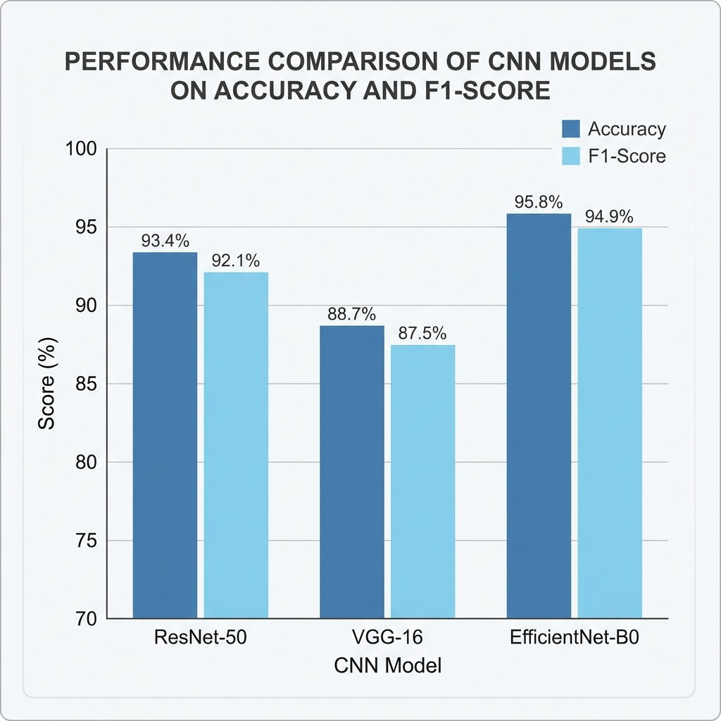
MODEL PERFORMANCE COMPARISON
SO SÁNH HIỆU NĂNG VỚI CÁC MẠNG CNN KHÁC
Phân tích kết quả đánh giá thử nghiệm:
• EfficientNet-B4: Đạt Accuracy ~89.2% và F1-score ~87.8% dẫn đầu nhờ kiến trúc tối ưu.
• ResNet50: Đạt Accuracy ~83.5%, tốc độ hội tụ chậm hơn và dễ bị overfitting hơn.
• MobileNetV2: Chỉ đạt Accuracy ~78.4% do số lượng tham số ít, gặp khó khăn với tổn thương phức tạp.
Phương pháp | Ngữ cảnh | F1-Score
RoBERTa (Chỉ Text) | Không | 60.5%
CNN + Wav2Vec (V+A) | Có | 46.1%
Late Fusion (Đa kênh) | Không | 63.2%
DialogueGCN (Đề xuất) | Có | 68.2%

Slide 12
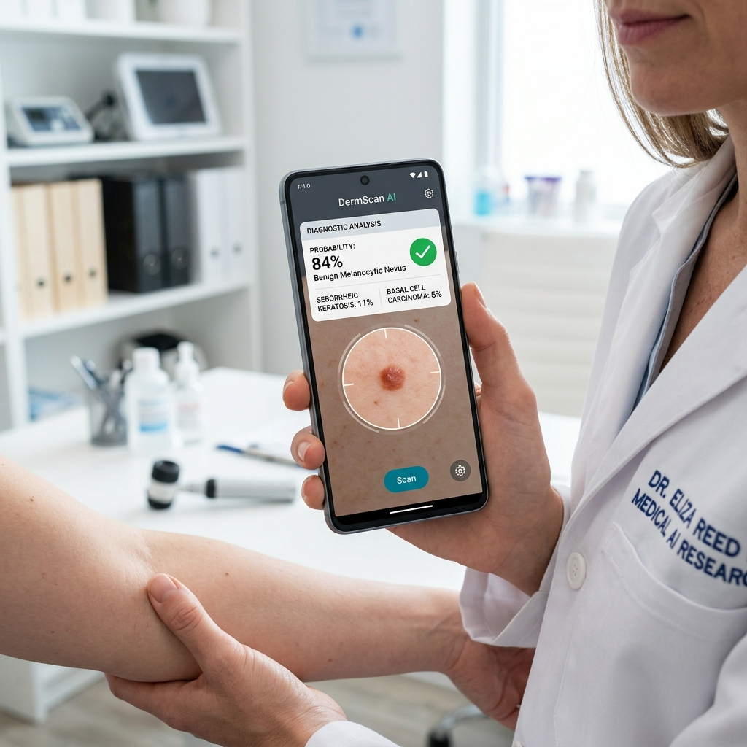
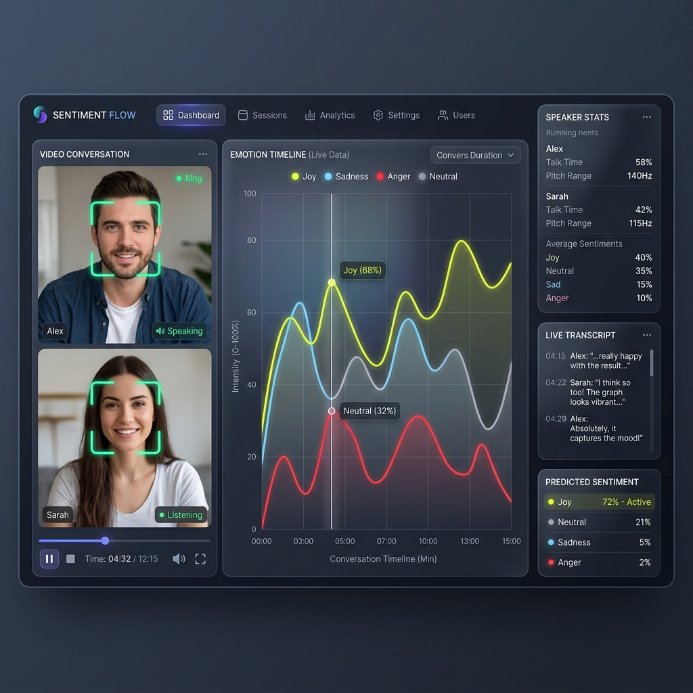
DIAGNOSTIC SYSTEM FLOW & DEMO
LUỒNG XỬ LÝ HỆ THỐNG DEMO CHẨN ĐOÁN LÂM SÀNG
• Bước 1 (Tải ảnh): Người dùng chụp ảnh tổn thương da bằng camera/dermoscope và tải lên hệ thống.
• Bước 2 (Tiền xử lý): Thuật toán DullRazor tự động xóa lông tóc nhiễu trên bề mặt tổn thương.
• Bước 3 (Suy luận CNN): EfficientNet-B4 phân tích vùng da bệnh lý, trích xuất đặc trưng sắc tố.
• Bước 4 (Kết quả): Hệ thống xuất % xác suất của 7 lớp tổn thương kèm cảnh báo đỏ nếu có nguy cơ ung thư.

Slide 13
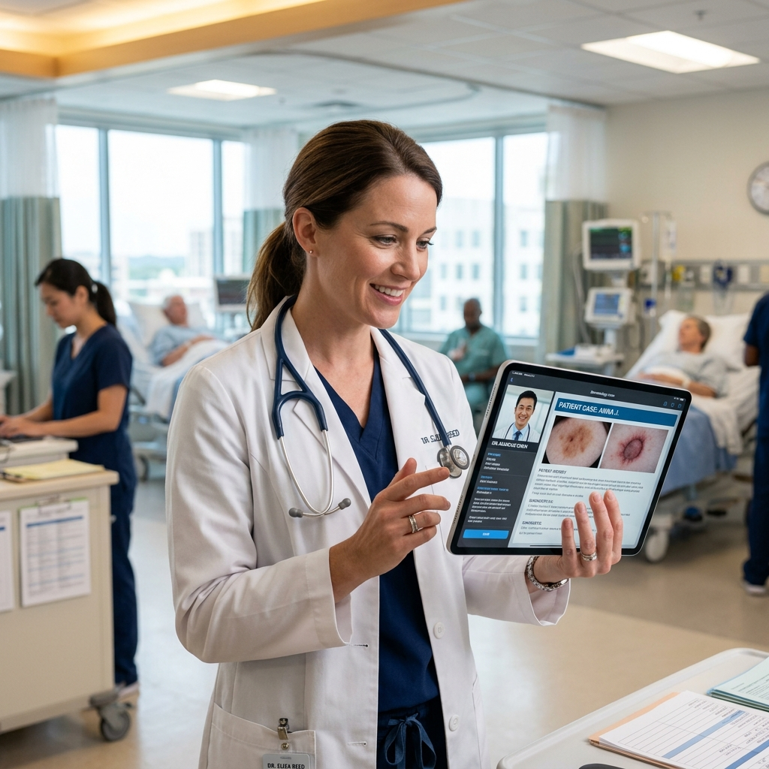
HEALTHCARE APPLICATIONS
TIỀN NĂNG ỨNG DỤNG Y TẾ SỐ THỰC TIỄN
• Chủ động tự khám (Self-checking): Ứng dụng di động giúp sàng lọc sớm nốt ruồi lạ trước khi tới bệnh viện.
• Y tế vùng sâu (Tele-dermatology): Hỗ trợ chẩn đoán chất lượng cao cho các trạm y tế cơ sở thiếu bác sĩ chuyên khoa.
• Hỗ trợ quyết định lâm sàng: Làm trợ lý AI đắc lực cho bác sĩ da liễu, giảm thiểu các sai sót chủ quan.

Slide 14
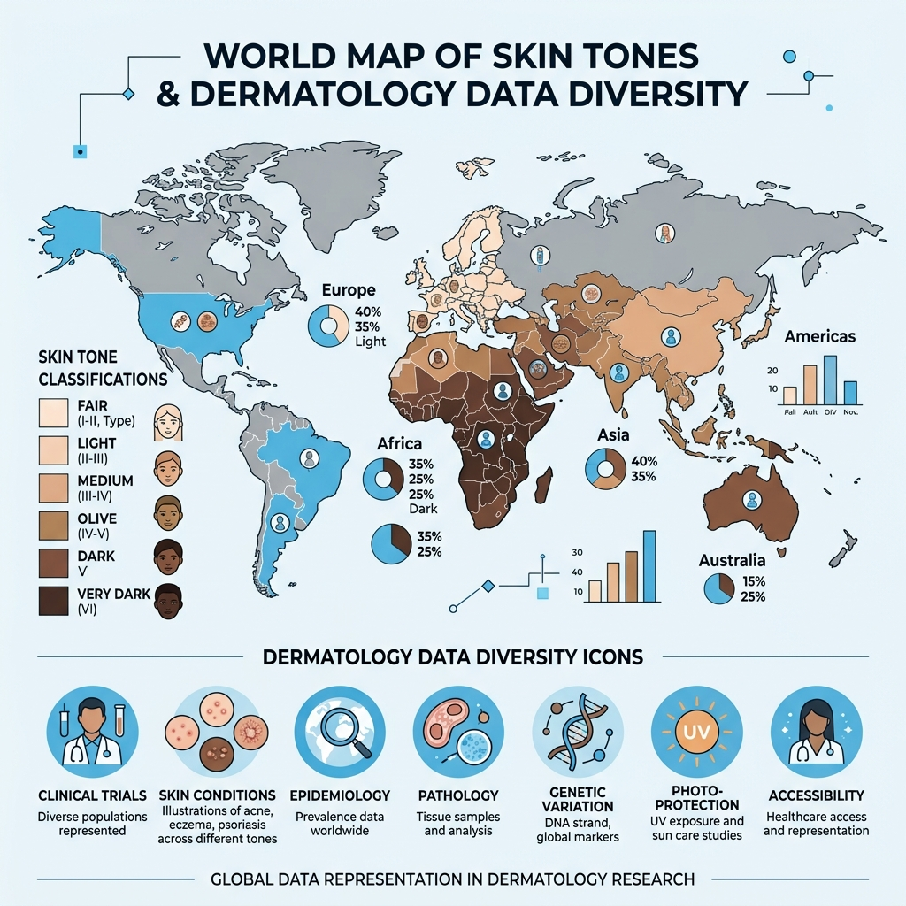
LIMITATIONS & CLINICAL ROADMAP
HẠN CHẾ & HƯỚNG ĐI TƯƠNG LAI LÂM SÀNG
• Hạn chế hiện tại của mô hình:
- Thiên lệch màu da: Dữ liệu HAM10000 chủ yếu thu thập từ người da sáng, độ chính xác giảm nhẹ trên người da màu sẫm.
- Yêu cầu môi trường ánh sáng chuẩn: Ảnh chụp bằng điện thoại thường dễ bị nhiễu do góc chụp và độ sáng.
• Hướng phát triển tương lai:
- Thử nghiệm lâm sàng đa trung tâm (Clinical Trials) để đánh giá độ an toàn.
- Tích hợp mô hình Vision-Language (VLM) hỗ trợ bác sĩ viết bệnh án tự động.

Slide 15
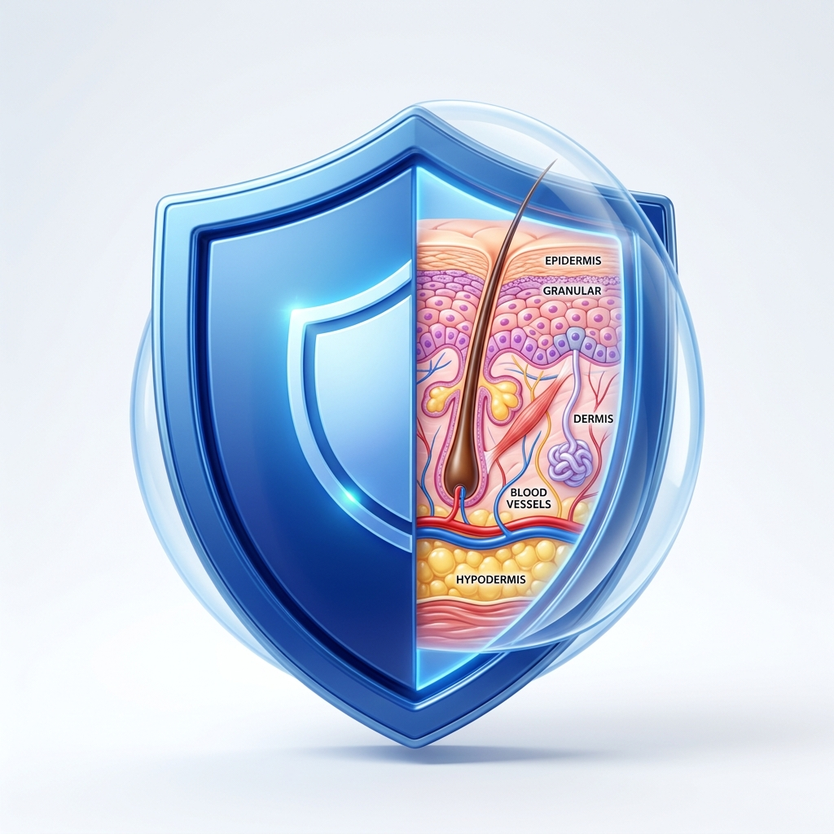
• Đột phá công nghệ: Học sâu/CNN nâng cao rõ rệt tỷ lệ chẩn đoán và phát hiện sớm ung thư da tự động.
• Hiệu năng lâm sàng: Mô hình EfficientNet-B4 + CBAM đạt độ chính xác cao (~89.2%), sẵn sàng ứng dụng thực tiễn.
• Giá trị y tế số: Góp phần giảm tải hệ thống y tế, nâng cao chất lượng sống và cứu sống nhiều bệnh nhân.
CẢM ƠN THẦY CÔ VÀ BAN GIÁM KHẢO ĐÃ THEO DÕI & LẮNG NGHE! MỜI ĐẶT CÂU HỎI.

